Slide 1
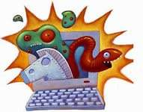
Методический материал
по теме «Информационная безопасность»

Slide 2
Федеральный закон от 29 декабря 2010 г. N 436-ФЗ»
ФЗ «О защите детей от информации, причиняющей вред их здоровью и развитию»

Slide 3
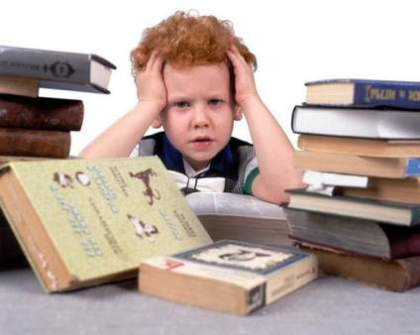
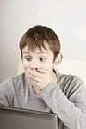
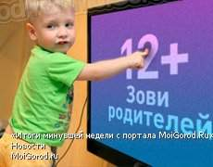
Информационная безопасность.

Slide 4
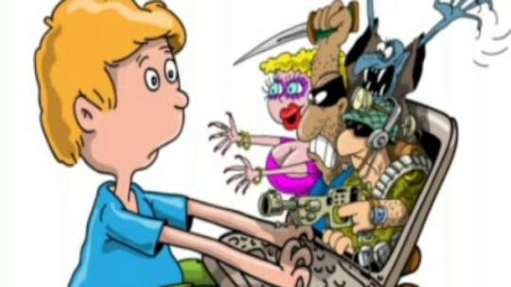
Актуальность темы
Каждому человеку необходимо научиться критическому восприятию информации, формируя тем самым систему своей внутренней защиты.

Slide 5
Критерии к информации
Информация должна соответствовать возрасту.
Информация должна быть современной, актуальной из достоверных источников.
Излагать информацию не более 5и минут.
Источники информации должны быть указаны.

Slide 6
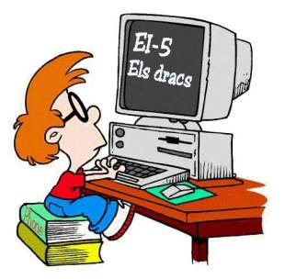
Интернет - зависимость
Веб-серфинг – беспорядочные переходы с сайта на сайт.
Пристрастие к виртуальному общению и виртуальным знакомствам, превалирования общения в чатах, форумах и социальных сетях живому общению.
Игровая зависимость — разнообразные онлайн-игры и игры по сети.

Slide 7
Безопасность общения в сетях
88% четырёхлетних детей выходят в сеть вместе с родителями.
В 8-9-летнем возрасте дети всё чаще выходят в сеть самостоятельно.
К 14 годам совместное, семейное пользование сетью сохраняется лишь для 7% подростков.
Больше половины пользователей сети в возрасте до 14 лет просматривают сайты с нежелательным содержимым.
39% детей посещают порносайты,
19% наблюдают сцены насилия,
16% увлекаются азартными играми.
Наркотическими веществами и алкоголем интересуются 14% детей,
Экстремистские и националистические ресурсы посещают 11% несовершеннолетних пользователей

Slide 8
Онлайн угрозы
Буллинг - запугивание, унижения, травля, физический или психологический террор, направленный на то, чтобы вызвать у другого страх и тем самым подчинить его себе (Кон И.С., 2006).
Кибербуллинг– агрессивное, умышленное действие, совершаемое группой лиц или одним лицом с использованием электронных форм контакта, повторяющееся неоднократно и продолжительное во времени, в отношении жертвы, которая не может легко защитить себя.

Slide 9
Результат

Slide 10
Не ходите ночью, дети в Интернет
Не ходите ночью, дети, в Интернет.
Ничего хорошего в Интернете нет.
Там увидеть можно тетю голышом.
Что потом твориться будет с малышом!?
Там по всюду бегают монстры с автоматом
И со страшной силой стреляют по ребятам.
Страшные чудовища обитают там

Slide 11
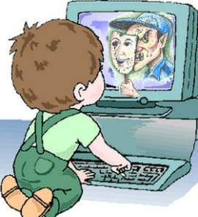
Не ходите ночью дети в Интернет
И за малютками мчаться по пятам.
Там на днях открылась Черная дыра.
И четыре школьника сгинули вчера.
Не ходите, дети, ночью в Интернет:
Вдруг на вас с экрана выскочит скелет!
Он ужасный, он не струсит, он вам что-нибудь откусит.
И, копаясь в челюстях, на своих пойдет костях.
Там увидеть можно злого паука-

Slide 12
Не ходите ночью дети в Интернет
Он тогда ребенка съест наверняка.
Он огромными когтями вас запутает сетями.
Будут косточки хрустеть, но придется потерпеть.
И повиснут в паутинке лишь трусишки да ботинки.
И имейте в виду, проказники, есть опасный сайт `Одноклассники`-
Все, кто туда попадают, на несколько лет пропадают.
Пусть мои нотации вам надоедают-
Но дети в Интернете часто пропадают.
Многие дети пропали в интернете.

Slide 13
ДРУЖИТЕ С ИНТЕРНЕТОМ!

Slide 14
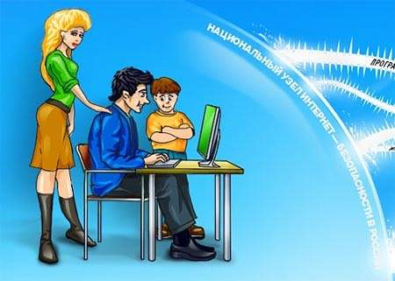
СПАСИБО ЗА ВНИМАНИЕ !

Slide 15
http://pedsovet.su/
Использованные ресурсы
http://runews.radeant.com/blog/2008/05/page/7349/
http://www.grifon.kz/?page=6518
http://research-techart.ru/report/moskow-fullerene-market.htm

